Slide 1
Hellen Niegaard
DBs udvalg Bibliotekerne – indgangen til det digitale samfund
Torsdag den 4. december 2014
Borgernes adgang til
digitale materialer og informationer på bibliotekerne
…ophavsret og relaterede problematikker

Slide 2
Ophavsretten – hvad & hvem
Copyright is a legal term used to describe the rights that creators have over their literary and artistic works. Works covered by copyright range from books, music, paintings, sculpture and films, to computer programs, databases etc.
WIPO/World Intellectual Property Organization
EU direktiver
National lovgivning

Slide 3
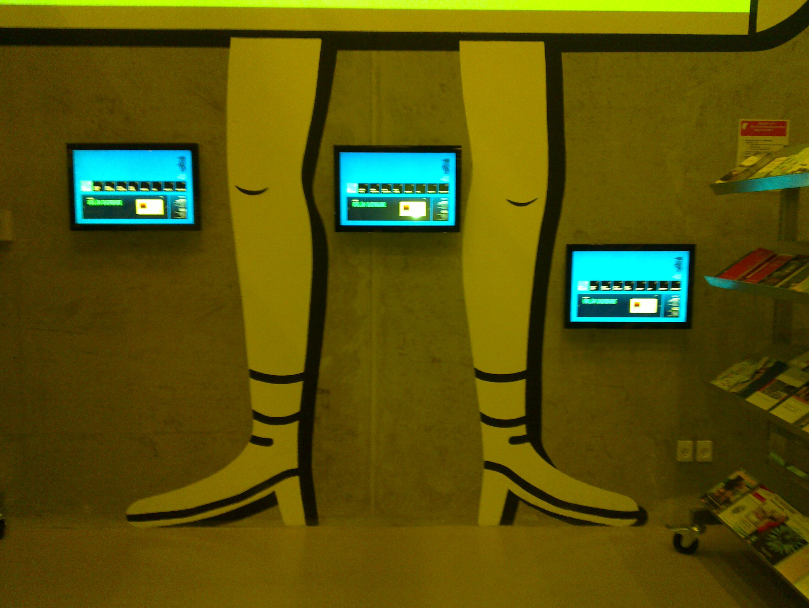
Bibliotekerne & de digitale ressourcer
§ 1. Folkebibliotekernes formål er
at fremme oplysning, uddannelse og kulturel aktivitet ved at stille bøger, tidsskrifter, lydbøger og andre egnede materialer til rådighed såsom musikbærende materialer og elektroniske informationsressourcer, herunder Internet og multimedier.

Slide 4






eServices
Biblioteket køber licens til de vigtigste netbaser og giver adgang via lånerkort.

Slide 5
Digital aktualitet
Bibliotekerne ønsker at give borgerne de nyeste ebøger, ligesom de gør med trykte bøger!
Nogle forlag forhindrer dette ved at nægte
at give bibliotekerne de nødvendige tilladelser
til at udlåne ebøger.
Forlag ‘forsinker’ ebogsudgivelsen.
Behandler ebøger som analoge/trykte bøger.

Slide 6
Digital adgang & ejerskab
Bibliotekerne ønsker ret til vedvarende adgang!
Forlag kan uden videre trække bøger eller f.eks. tidsskriftartikler ud af aftaler/services.
Forlag skal forpligte sig til aflevere til ’pligtudgaver’ af alle titler eller tillade bibliotekerne at digitalisere bagkatalogen.

Slide 7
Digitale køb & prissætning
Bibliotekerne ønsker at købe e-bøger til rimelige priser og på rimelige vilkår.
Forlag sælger ebøger til høje priser.
Hvorfor?

Slide 8
Treaty Proposal on Copyright Limitations and Exceptions for Libraries and Archives
Traktatforslaget omfatter bl.a.
Biblioteksudlån
Indkøb og materialeforsyning
Adgang til/Bevaring af biblioteksmaterialer
eBrug for personer med handicap
Brug af værker til uddannelse, forskning og selvstudium
Grænseoverskridende brug af værker og materialer
Adgang til tilbagekaldte værker
Forældreløse værker
2013 January + Marrakesh Treaty July 2013

Slide 9
Presserende problematikker
- & den nye eReolen.dk
Aktualitet
Prissætning
Adgang – vedvarende
Biblioteksvederlag

Slide 10
Forfatterne og ebøgerne
Når en fysisk bog købes af bibliotekerne, får forfatterne et vederlag via Biblioteksafgiften
I øjeblikket forfattere modtager ikke vederlag for lån af ebøger o.l.
Anbefalinger fra arbejdsudvalg på vej…

